Slide 1

TRƯỜNG TIỂU HỌC QUỐC TUẤN
CHÀO MỪNG QUÝ THẦY CÔ VỀ DỰ GIỜ THĂM LỚP
ÂM NHẠC LỚP 1
ÔN: CHÀO NGƯỜI BẠN MỚI ĐẾN- NHẠC CỤ
GIÁO VIÊN: NGUYỄN CHÍ CÔNG

Slide 2



TIẾT 2 CHỦ ĐỀ 4

Slide 3


ÂM NHẠC
KHỞI ĐỘNG

Slide 4




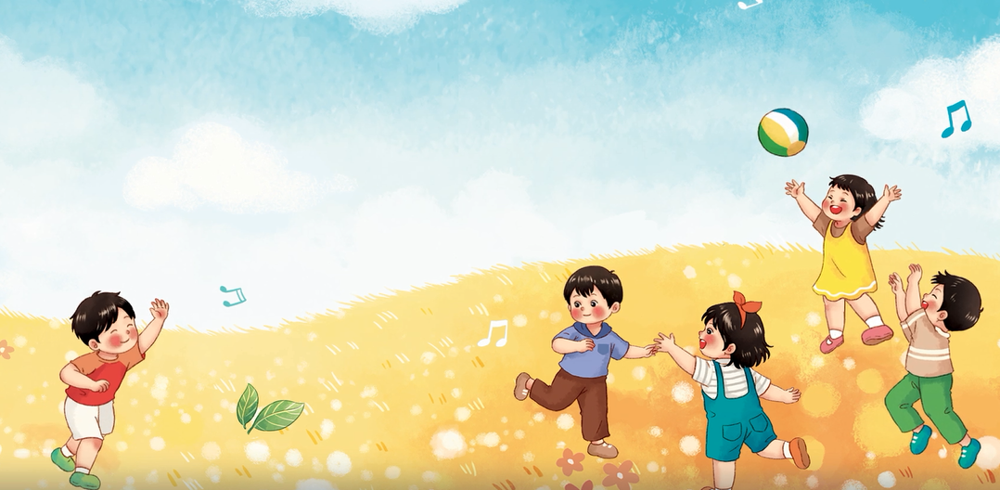



Nhìn tranh đoán tên bài hát?
CHÀO NGƯỜI BẠN MỚI ĐẾN

Slide 5

Ôn tập bài hát:
CHÀO NGƯỜI BẠN MỚI ĐẾN
Lương Bằng Vinh

Slide 6
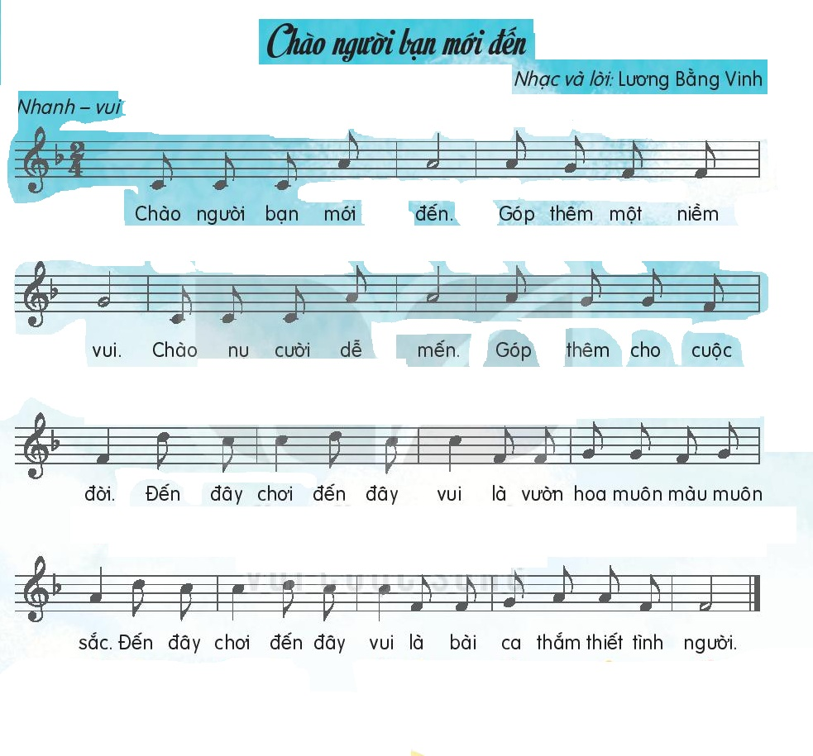

Nghe hát mẫu

Slide 7



HÁT THEO NHẠC ĐỆM
KẾT HỢP GÕ ĐỆM

Slide 8
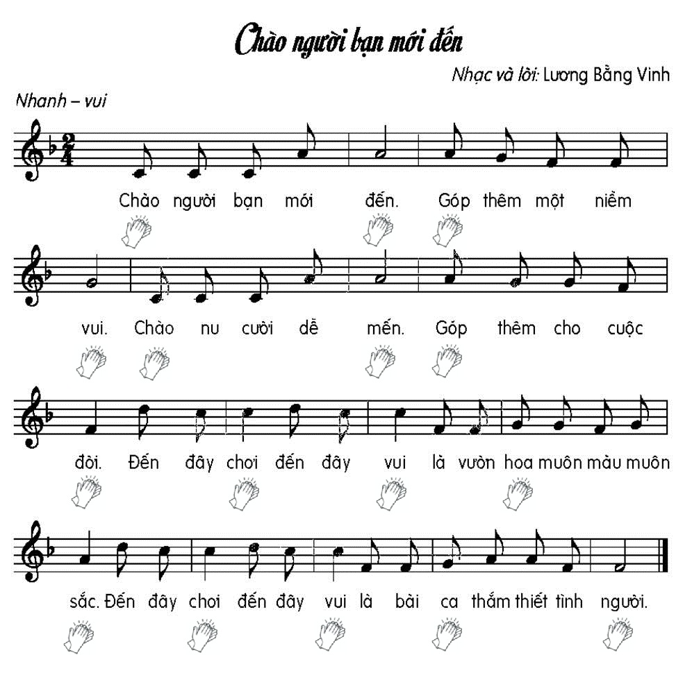

Slide 9
HÁT KẾT HỢP
VẬN ĐỘNG CƠ THỂ

Slide 10
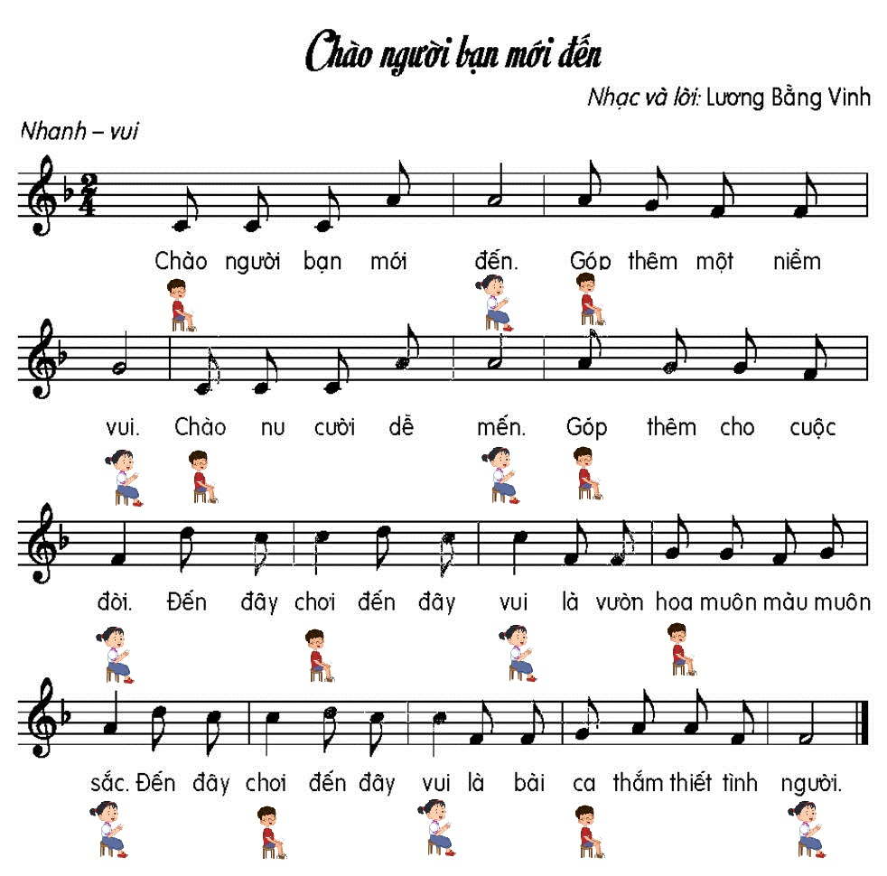

Slide 11
HÁT KẾT HỢP
VẬN ĐỘNG THEO NHỊP ĐIỆU

Slide 12
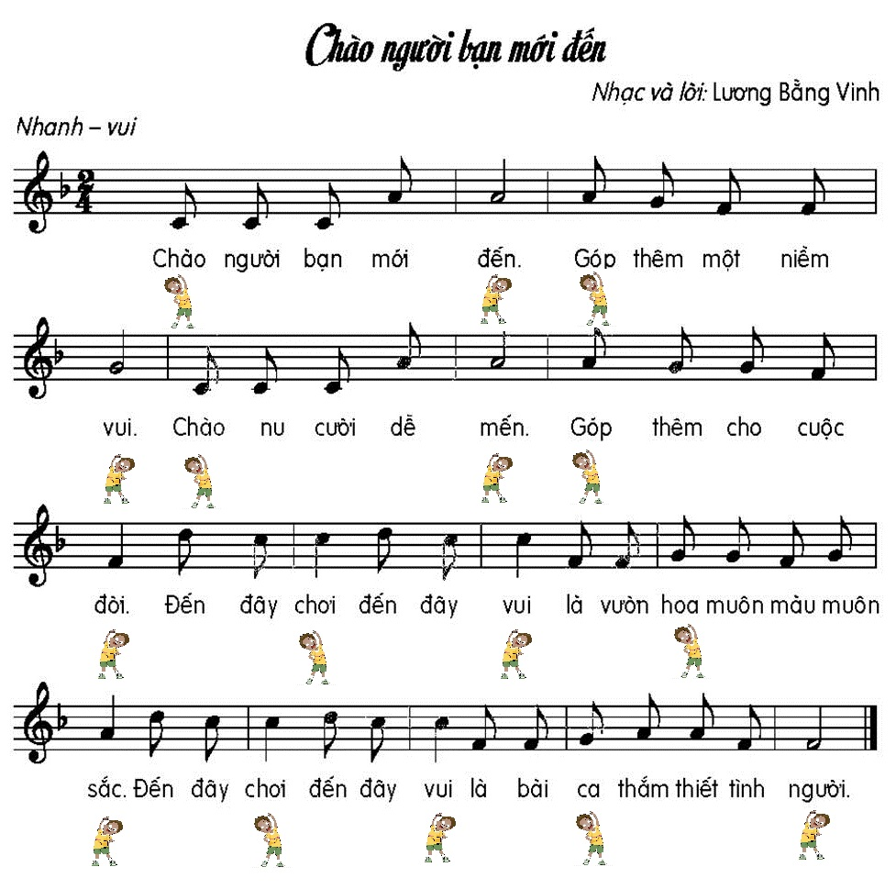

Slide 13
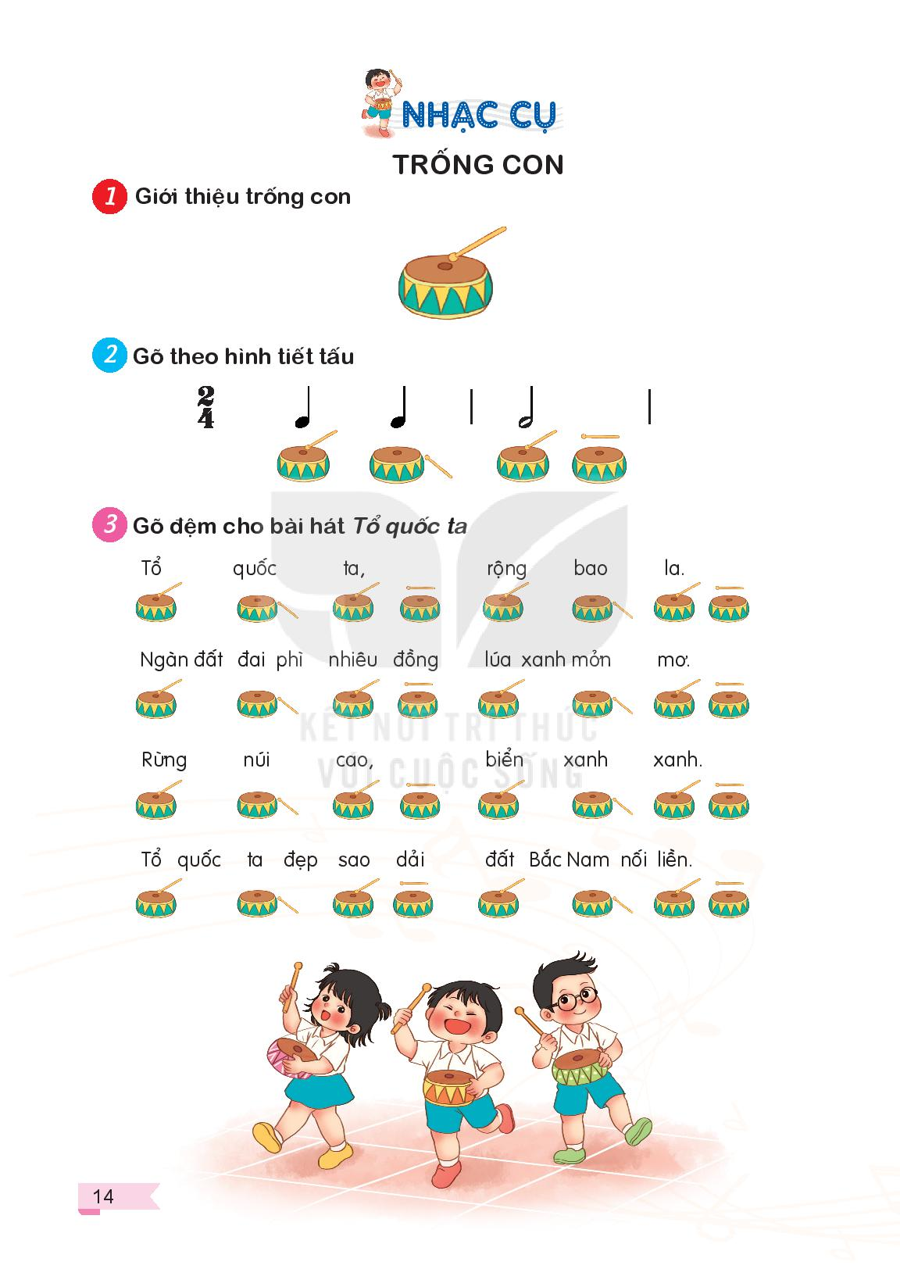
Nhìn tranh đoán tên nhạc cụ?
TRỐNG CON

Slide 14
Nhạc cụ:
TRỐNG CON

Slide 16
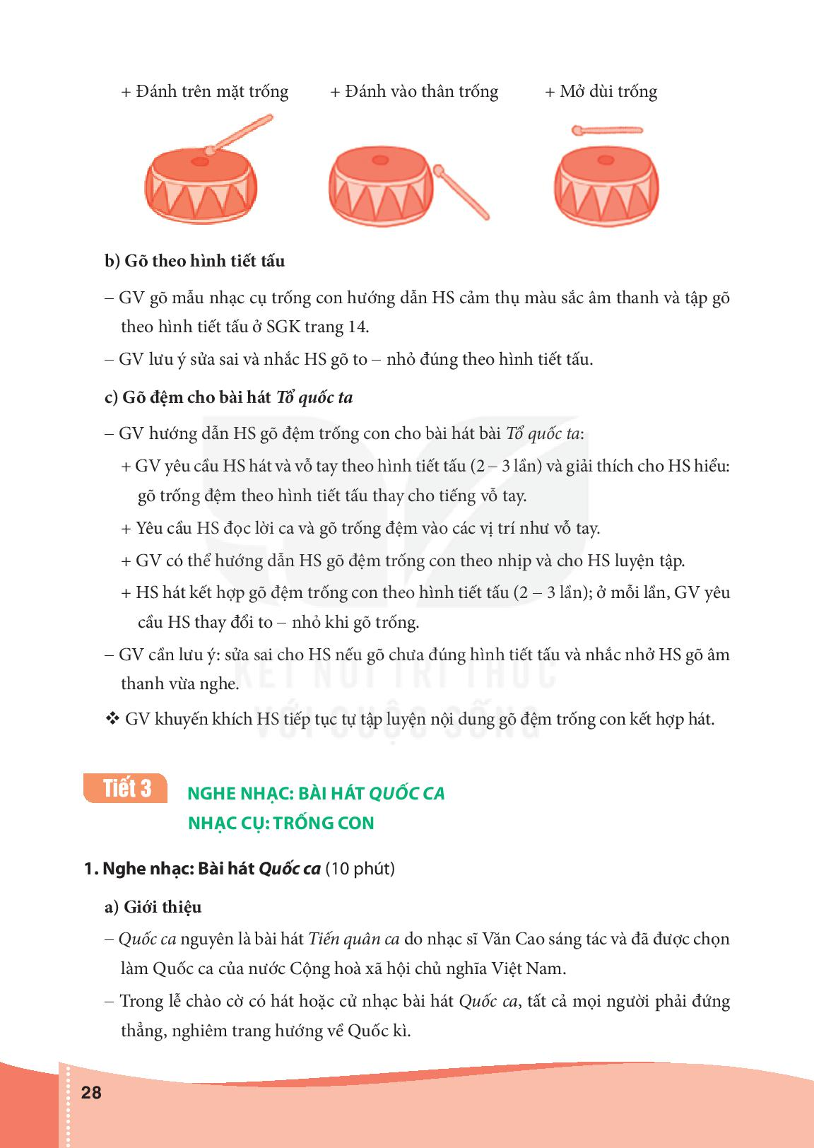
TRỐNG CON

Slide 17
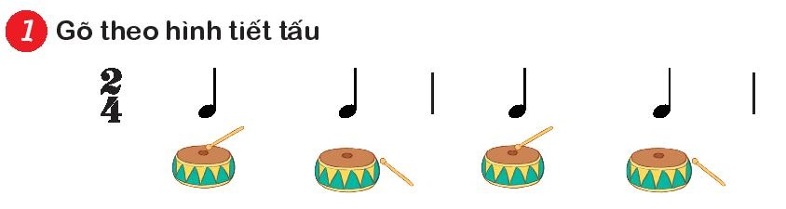

Slide 18
TRỐNG CON
GÕ ĐỆM CHO BÀI HÁT

Slide 19
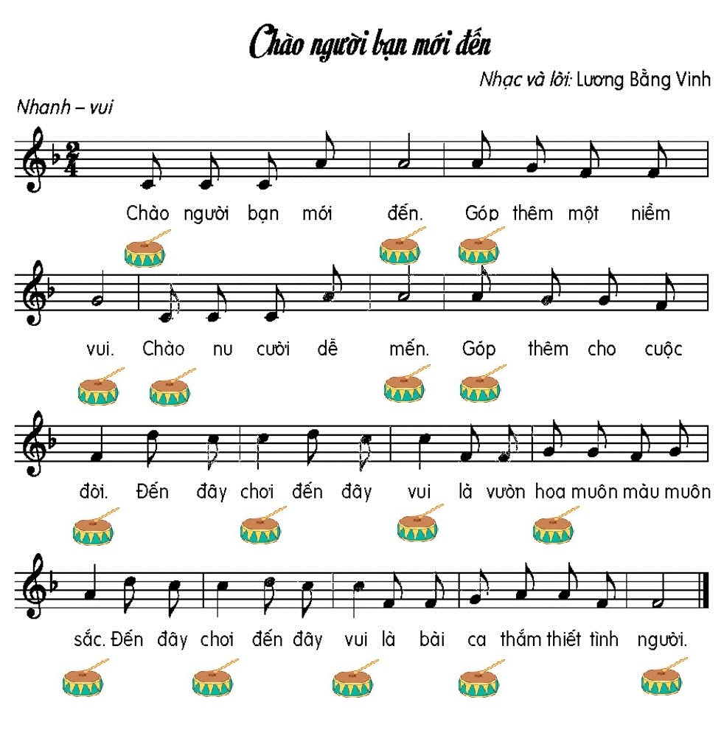

Slide 20
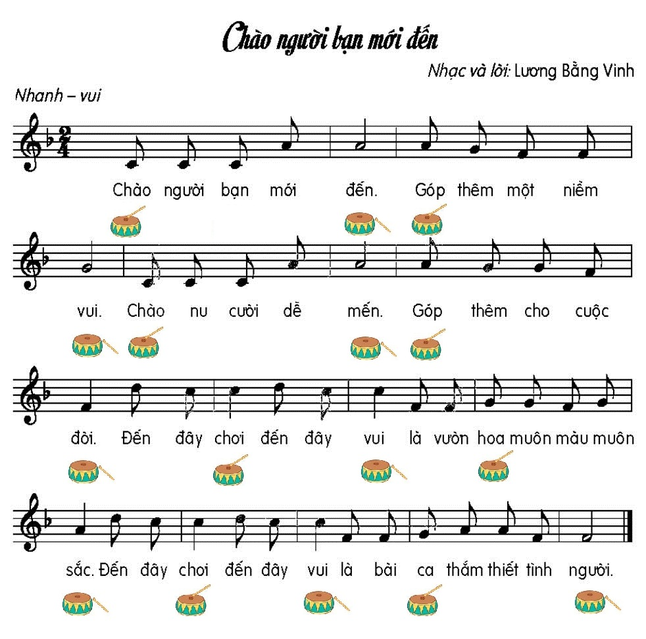

Slide 21
Tiết 2
Ôn tập bài hát:
CHÀO NGƯỜI BẠN MỚI ĐẾN
Nhạc cụ:
TRỐNG CON

